Slide 1

Khởi động
1

Slide 2
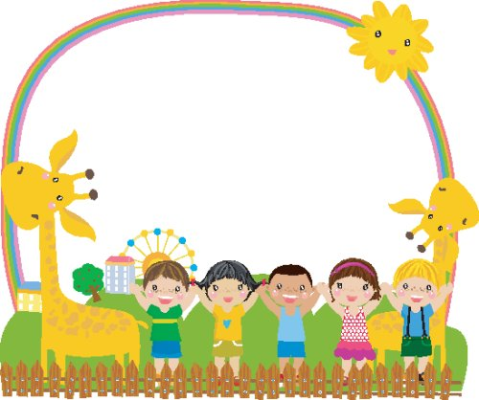
Đọc thuộc lòng bài thơ
“Chuyện cổ tích về loài người”
Nêu nội dung bài học.

Slide 3
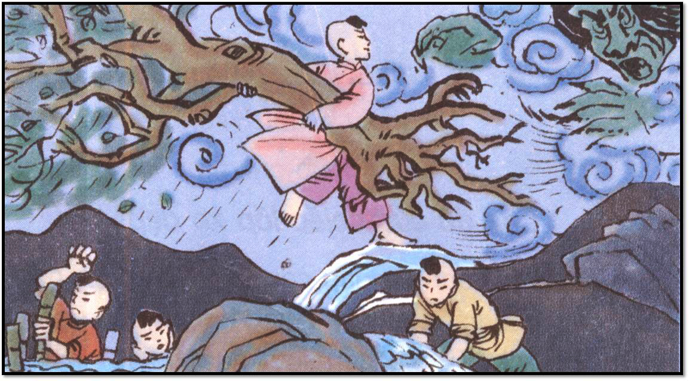

Slide 4
LUYỆN ĐỌC
1

Slide 5

Bài chia làm 2 đoạn :
Đoạn 1:Từ đầu ...... yêu tinh ấy.
Đoạn 2: Còn lại

Slide 6
Luyện đọc đoạn lần 1
2 bạn đọc nối tiếp 2 đoạn , cả lớp đọc thầm và tìm tiếng, từ khó đọc có trong bài.

Slide 7
Luyện đọc
Vắng teo
Lè lưỡi
Quật túi bụi
Gió bão
Khoét máng

Slide 8
Luyện đọc đoạn lần 2
2 bạn đọc nối tiếp 2 đoạn, cả lớp đọc thầm, tìm hiểu bài.

Slide 9
Tìm hiểu bài
1-Tới nơi yêu tinh ở, anh em Cẩu Khây đã gặp ai và được giúp đỡ như thế nào?
Bốn anh em gặp được bà cụ già, được bà nấu cơm
cho ăn và cho ngủ nhờ.

Slide 10
Tìm hiểu bài
1- Thấy yêu tinh về, bà cụ đã làm gì?
Bà cụ giục bốn anh em chạy trốn.

Slide 11
Tìm hiểu bài
Câu 2: Hãy thuật lại cuộc chiến của bốn anh em
Cẩu Khây.

Slide 12
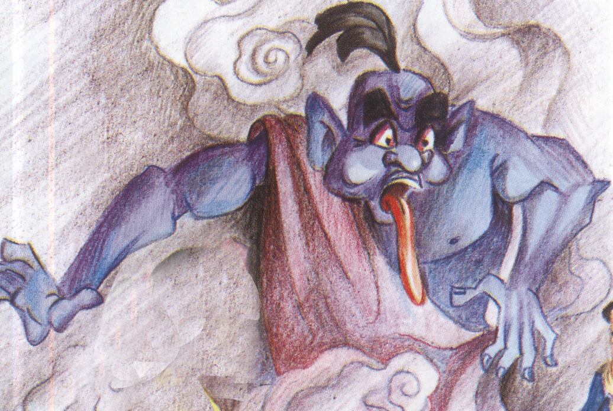
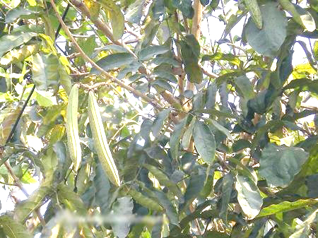
quả núc nác

Slide 13
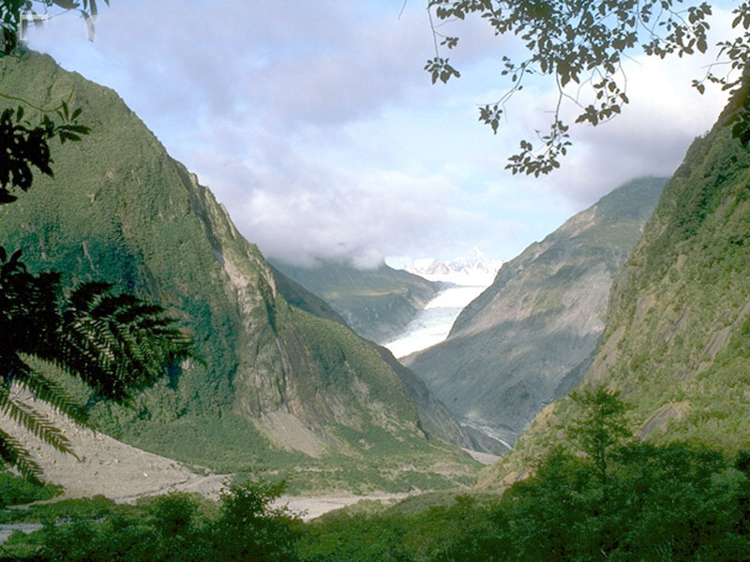
thung lũng
thung lũng

Slide 14
Tìm hiểu bài
- Yêu tinh có phép thuật gì đặc biệt?
Yêu tinh có thể phun nước như mưa làm ngập cả
cánh đồng, làng mạc.

Slide 15
Tìm hiểu bài
- Câu 3: Vì sao anh em Cẩu Khây chiến thắng được yêu tinh?
Bốn anh em có sức khoẻ và tài năng phi thường.
Vì bốn anh em biết đoàn kết, đồng tâm hợp lực.

Slide 16
Tìm hiểu bài
- Nếu để một mình thì ai trong số bốn anh em sẽ thắng được yêu tinh?
Không ai thắng được yêu tinh

Slide 17
Anh em Cẩu Khây đã chiến thắng được
yêu tinh vì họ có tài năng,sức mạnh và
đặc biệt là biết đoàn kết hiệp lực trong
chiến đấu.

Slide 18
* Nội dung: Câu chuyện ca ngợi sức khỏe, tài năng, tinh thần đoàn kết, hiệp lực chiến đấu quy phục yêu tinh, cứu dân bản của bốn anh em Cẩu Khây.

Slide 19
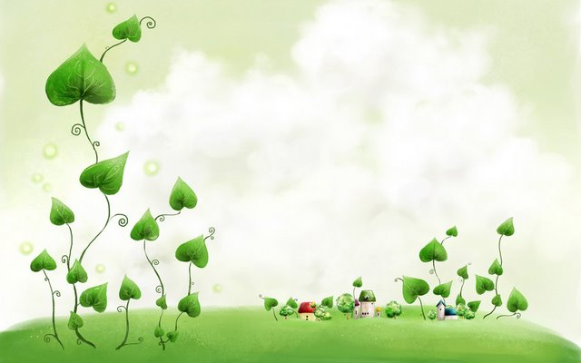
Luyện đọc diễn cảm

Slide 20
* Giọng đọc toàn bài: Giọng hồi hộp ở đoạn anh em Cẩu Khây tới chỗ yêu tinh; giọng gấp gáp, dồn dập ở đoạn miêu tả cuộc chiến đấu của bốn anh em với yêu tinh và trở lại giọng khoan thai ở đoạn yêu tinh quy hàng, bản làng lại đông vui.

Slide 21
Đọc diễn cảm
Cẩu Khây hé cửa. Yêu tinh thò đầu vào, lè lưỡi dài như quả núc nác, trợn mắt xanh lè. Nắm Tay Đóng Cọc đấm một cái làm nó gãy gần hết hàm răng. Yêu tinh bỏ chạy. Bốn anh em Cẩu Khây liền đuổi theo nó. Cẩu Khây nhổ cây bên đường quật túi bụi. Yêu tinh đau quá hét lên, gió bão nổi ầm ầm, đất trời tối sầm lại.

Slide 22






Cô chào các con!
CHÚC CÁC CON CHĂM NGOAN, HỌC GIỎI!

